Slide 1
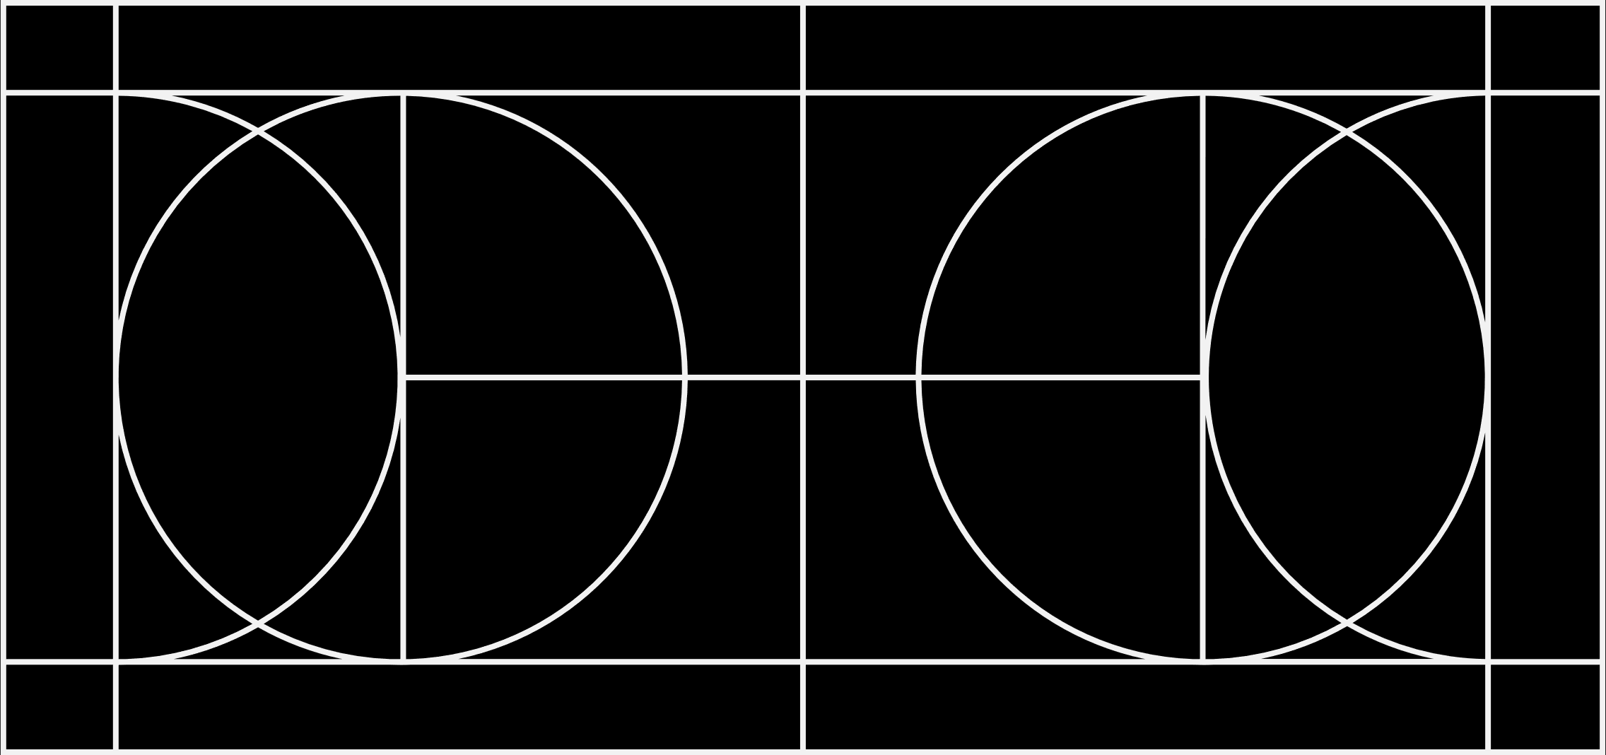


Projet 5 IML Catégorisez automatiquement des questions
Thibault ROUSSEL

Slide 2
SOMMAIRE
Introduction
Les différents traitements effectués
Les modélisations effectuées :
Approche non supervisée
Approche supervisée
La modélisation choisie pour la mise en production
Mon API
Livrables
Synthèse
Analyses univariées

Slide 3
1. Présentation des objectifs du projet
StackOverflow
Reflex de tags des nouveaux utilisateurs
Objectif du projet :
Développer un système de suggestions automatiques de tags relatifs à la question posée sur le site.
Prétraitement
Approches supervisées ou non
Livrables
Notes:
Créé en 2008, Stack Overflow est un célèbre site web proposant des questions et réponses sur un large choix de thèmes concernant la programmation informatique. Il fait partie du réseau de sites Stack Exchange.
Lorsqu’un utilisateur pose une question sur le site, il doit y associer plusieurs tags afin que la question posée soit aisément retrouvée et éviter un trop grand nombres de questions en doublons. Ce reflex est bien pris par les utilisateurs expérimentés mais moins par les nouveaux.
L’objectif de ce projet est alors de développer un système de suggestions automatiques de quelques tags relatifs à la question posée sur le site.
Pour ce faire, nous devons d’abord réaliser un prétraitement sur le texte afin de pouvoir développer des modèles de Machine Learning. Ce prétraitement permettra de passer de chaines de caractères à des tableaux de mots exploitable de manière optimale par nos algorithmes supervisés ou non.
Pour finir, une API (interface de programmation d’application) proposant automatiquement 3 tags à une question sera développée avec la librairie Flask.

Slide 4
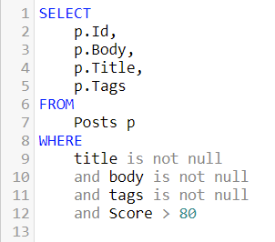
2. Les différents traitements effectués
Récupération des données avec « stackexchange explorer » et premiers filtres.
On obtient un dataset composé de 59.903 questions.
Il y a 5 doublons dans Title et 0 dans Body.

Slide 5
2. Les différents traitements effectués
Title et Body
Tokenisation
Balises HTML (BeautifulSoup)
Caractères spéciaux
Conversion en tableau de mots sans majuscules
Stemming
Suppression des stopwords
Extraction de la racine des mots
Tags
Séparation des tags ( '><' )

Slide 6
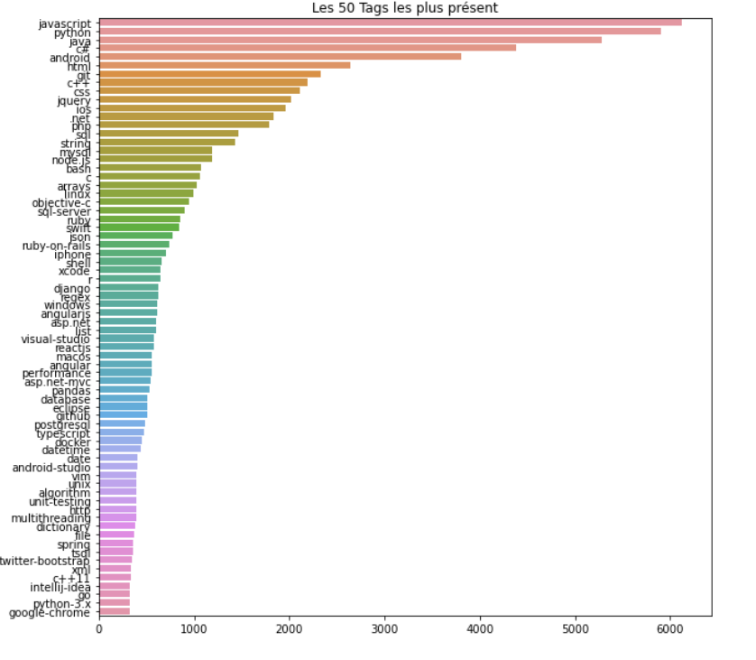
3. Analyses Univariées
Analyse et gestion des Tags
On conserve les 47 tags apparaissant plus de 500 fois

Slide 7
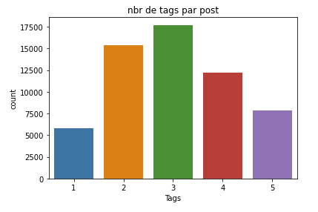
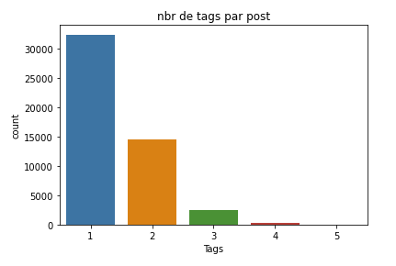
3. Analyses Univariées
Analyse et gestion des Tags

Slide 8
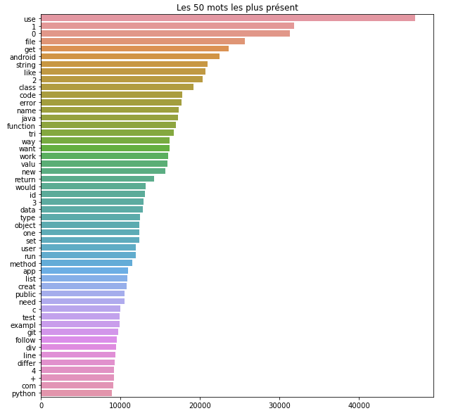
3. Analyses Univariées
Analyse de df.Document (df.Title+df.Body)

Slide 9
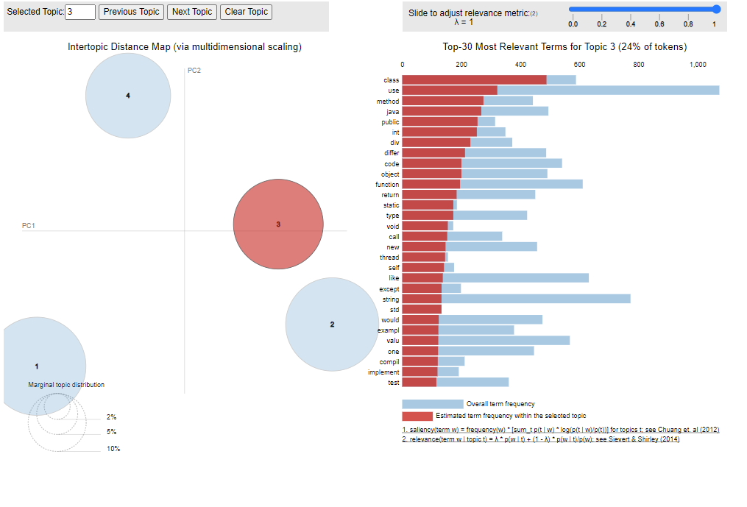
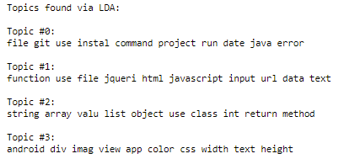

4. Les modélisations effectuées Approche non supervisée
Vectorisation de df.Document (df.Title+df.Body)
LDA
Notes:
fréquence estimée des termes dans le sujet sélectionné

Slide 10
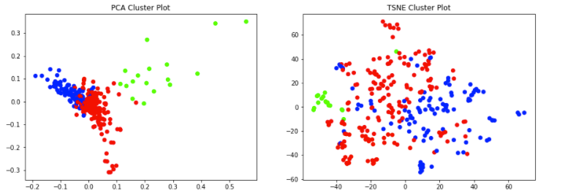
4. Les modélisations effectuées Approche non supervisée
Vectorisation de df.Document (df.Title+df.Body)
MiniBatchKMeans() et Reduction dimensionnelle

Slide 11
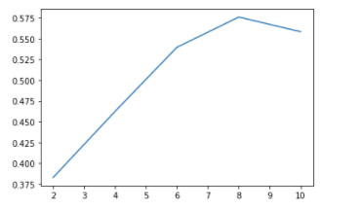
4. Les modélisations effectuées Approche non supervisée
Optimisation du LDA:
Sklearn : Boucle sur le nombre de « n_components en comparants les perplexités
Gensim : Boucle sur les LdaMultiscore en comparant la cohérence des différents modèles

Slide 12
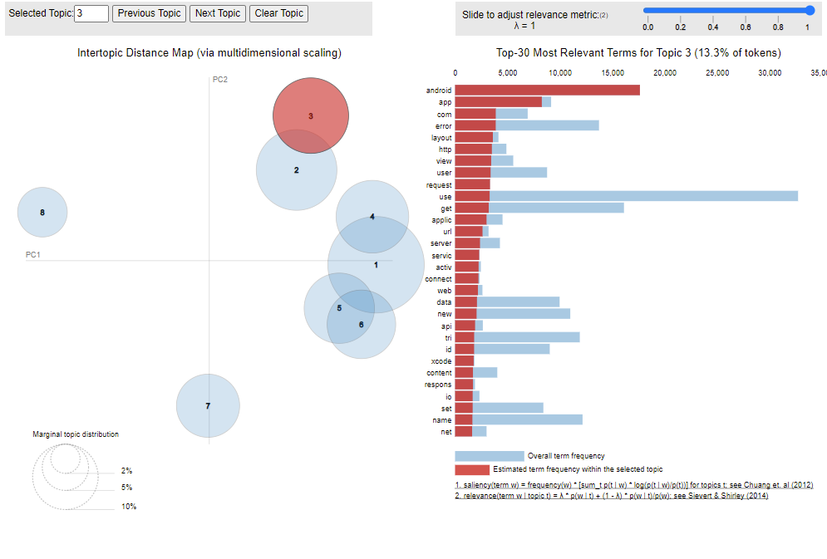
4. Les modélisations effectuées Approche non supervisée
Optimisation du LDA:
Gensim avec 8 topics

Slide 13
5. Les modélisations effectuées Approche supervisée
Préparation du texte :
Multilabel_binarizer sur les Tags
Tfidf Vectorizer sur les Documents
Train_test_split
Modèles étudiés :
LinearSVC(random_state=0)
RandomForestClassifier(random_state=0)
Perceptron(random_state=0)
LogisticRegression(random_state=0)
SGDClassifier(random_state=0)
GradientBoostingClassifier(random_state=0)
Passages des modèles dans la fonction MultiOutputClassifier()

Slide 14
5. Les modélisations effectuées Approche supervisée
Métriques :
Hamming_loss
Jaccard_score
Accuracy_score
F1_score
Macro_f1_score
Micro_f1_score
Notes:
Hamming_loss : est la fraction d'étiquettes qui sont incorrectement prédictes.
Jaccard_score : la taille de l'intersection divisée par la taille de l'union de deux jeux d'étiquettes.
Accuracy_score : precision
F1_score (moyenne pondérée de la précision et du rappel) :
Macro_f1_score : Calcul pour chaque étiquette.
Micro_f1_score : Calcul global.

Slide 15
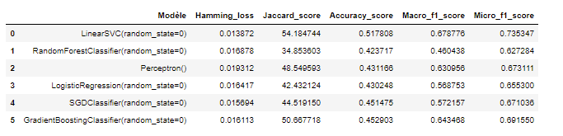
5. Les modélisations effectuées Approche supervisée

Slide 16
6. La modélisation choisie pour la mise en production
GridsearchCV() pour optimiser les hyperparamètres de notre meilleur modèle : Linear_svc().
parameters = {
"clf__estimator__C": np.arange(1,20,2),
"clf__estimator__max_iter":[1000, 10000, 20000] }
Hyperparamètres du meilleur modèle :
{'clf__estimator__C': 1, 'clf__estimator__max_iter': 1000}

Slide 17
7. Mon API
Utilisation de la librairie Pickle pour récupérer :
Notre meilleur modèle
Le tfidf_vectorizer
Le multilabel binarizer
Composition de notre API :
Les extractions pkl
un fichier « static » contenant le code css
un fichier « templates » contenant le code html
un notebook python utilisant flask pour générer notre API en ligne.

Slide 18
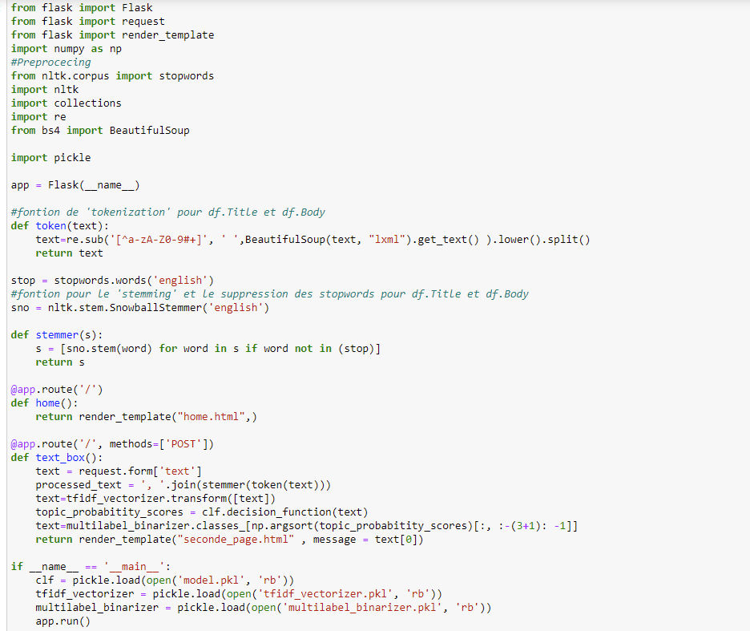
7. Mon API

Slide 19
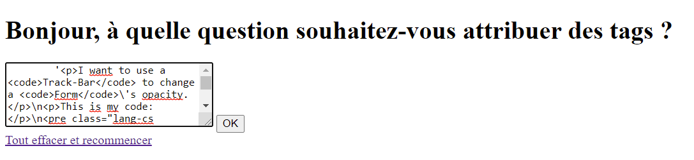
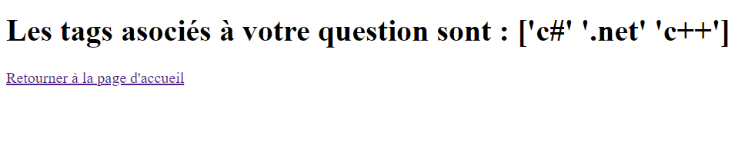
7. Mon API

Slide 20
7.Mon API
Notre API Flask fonctionne ainsi :
Entrée utilisateur
Traitement
Vectorisation
Fonction de décision
Traduction via le multilabel_binarizer
Enfin, 3 tags sont donnés automatiquement en sortie sur une nouvelle page.

Slide 21
8. Les livrables
Le code final à déployer présenté dans un répertoire et développé progressivement à l’aide d’un logiciel de gestion de version
https://github.com/Thibault44/P6-TR
API
https://github.com/Thibault44/P6-TR/tree/main/API

Slide 22

9. Synthèse
Nous avons mis en œuvre des approches supervisée et non supervisée et comparé les résultats avec plusieurs métriques.
Meilleur modèle : LinearSVC()
On peut associer des tags à du texte (API)

